Slide 1






DOGODEK EVROPSKEGA PARTNERSTVA ZA INOVACIJE - EIP
ORGANIZIRA MINISTRSTVO ZA KMETIJSTVO, GOZDARSTVO IN PREHRANO
Bled, 22. november 2023
Notes:
Predlog naslovnice 2

Slide 2
Visokostorilna in trajnostna vzreja tekačev pasme krškopoljski prašič s pomočjo preciznih krmilnih avtomatov
VODILNI PARTNER: Kmetijski zavod Bric, Soča
Neža Bric, univ. dipl. inž. zoot., vodja projekta
Fotomaterial: mag. Andrej Kastelic

Slide 3

OSNOVNI PODATKI O PROJEKTU
VODILNI PARTNER: Kmetijski zavod Bric, Soča
Ostali člani partnerstva: Kmetijsko gozdarski zavodi Novo mesto, Murska Sobota in Celje, Biotehniška fakulteta - Oddelek za zootehniko, Institut Jožef Stefan, Društvo rejcev krškopoljskih prašičev ter kmetije Ivanšek, Mehak, Koroša, Kamenik in Kos
Tip projekta: EIP
Tematika projekta: Visokostorilnostna trajnostna kmetijska pridelava, s poudarkom na uvajanju pametnega oziroma preciznega kmetovanja
Obdobje trajanja projekta: 12.05.2023 - 11.05.2025
Višina odobrenih sredstev: 240.000,00 €

Slide 4
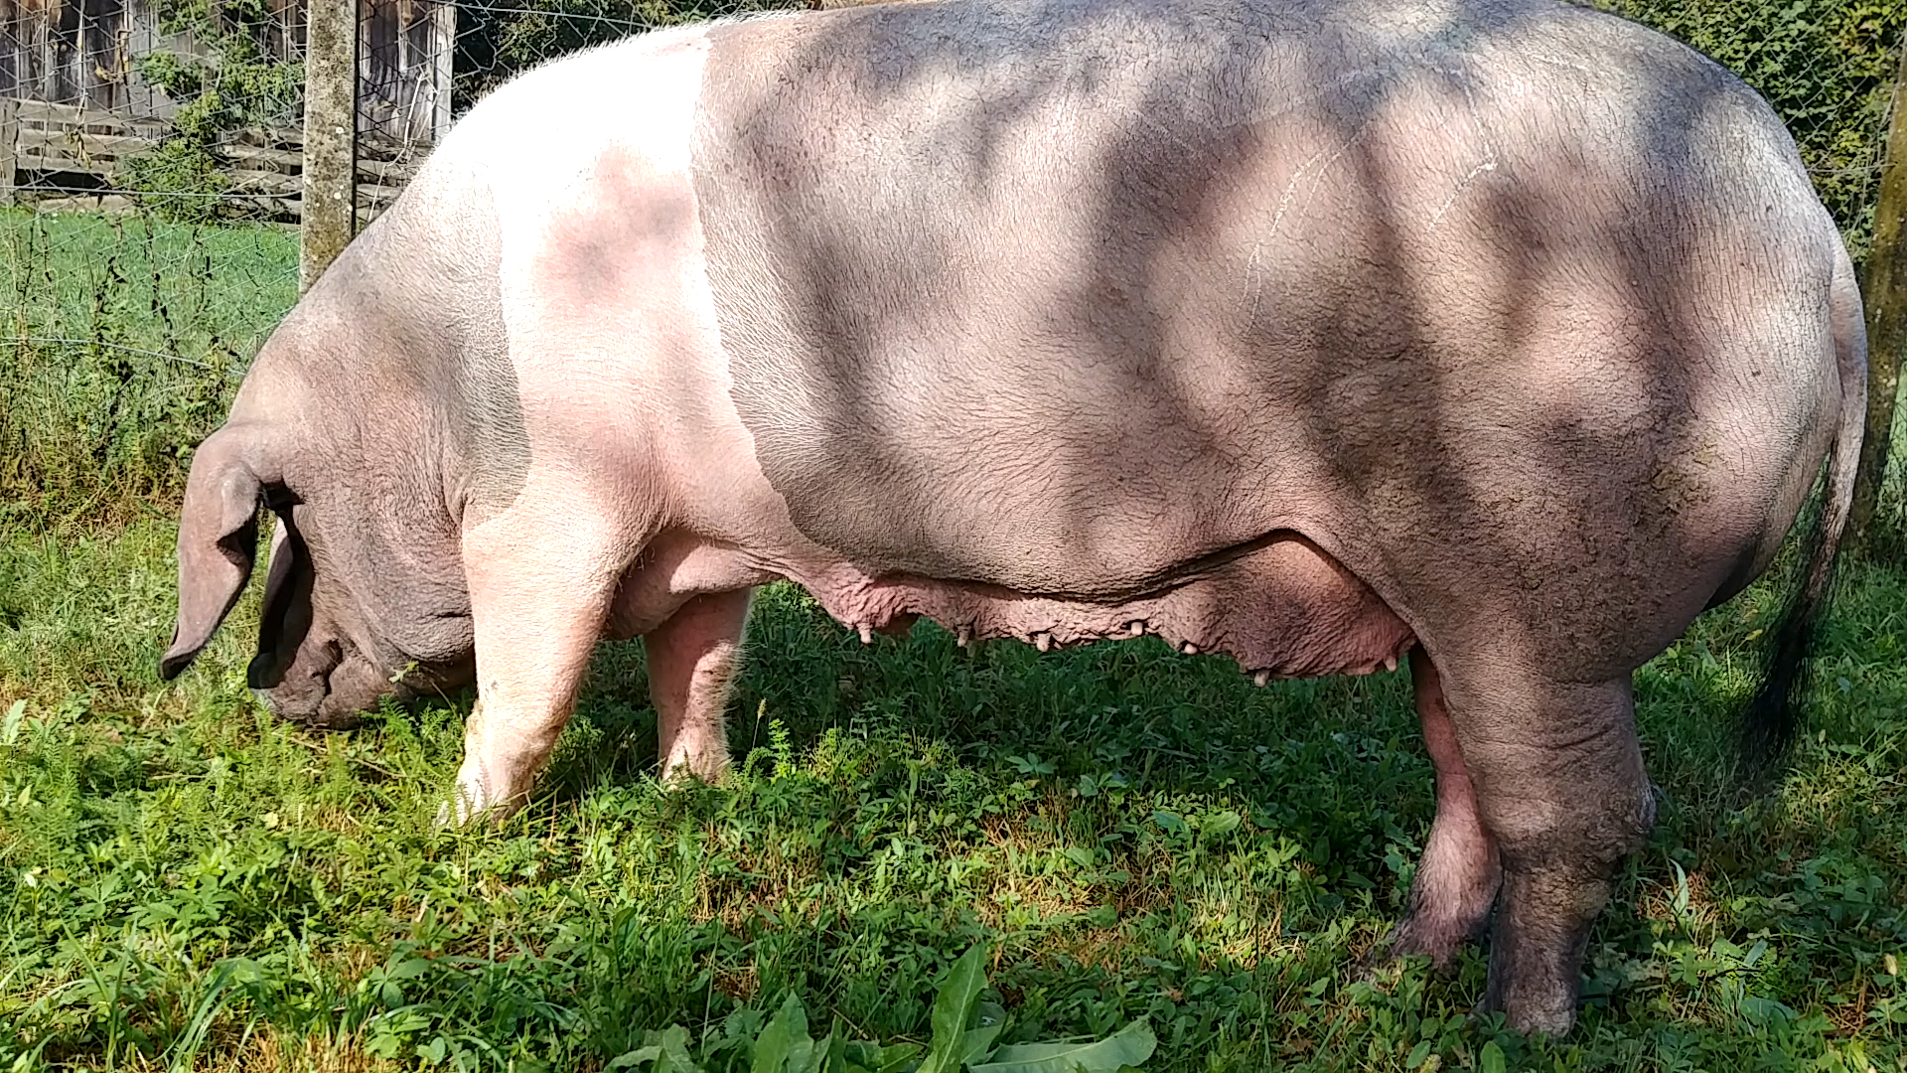
PRAKTIČNI PROBLEM
Krškopoljski prašič je edina ohranjena slovenska avtohtona pasma prašičev. Prilagojen je na različne pogoje reje. Meso teh prašičev je okusno, sočno in aromatično, ter ima bistveno ugodnejše razmerje med omega 3 in 6 maščobnimi kislinami za prehrano človeka.
Večina rejcev plemenskih svinj krškopoljske pasme se ukvarja z drugimi dejavnostmi, in vzreja pujske ob ostalem delu.
Oskrba pujskov je običajno skromna, oziroma skromnejša, kot bi bilo potrebno, zato je rast mišičnine počasnejša, pitanci so bolj zamaščeni.

Slide 5
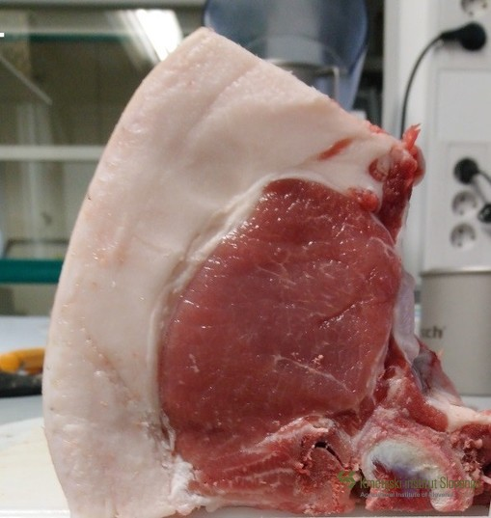
NAMEN IN CILJI PROJEKTA (1)
Sesni pujski v prvem obdobju življenja še povečujejo število in potencial za velikost mišičnih vlaken. Zaradi skromne oskrbe sesnih pujskov imajo omejeno število in velikost mišičnih vlaken. S projektom želimo:
izboljšati oskrbo sesnih pujskov (testiranje štarterjev in predštarterjev),
olajšati oskrbo sesnih pujskov (testiranje preciznih krmilnih avtomatov),
povečati število in velikost mišičnih vlaken pri tekačih in pitancih,

Slide 6

NAMEN IN CILJI PROJEKTA (1)
preveriti vsebnost intramuskularne maščobe pitancev optimalneje vzrejenih tekačev,
preveriti okusnost, sočnost in aromatičnost mesa pitancev optimalneje vzrejenih tekačev,
preveriti vsebnost omega 3 in 6 maščobnih kislin mesa pitancev optimalneje vzrejenih tekačev.

Slide 7
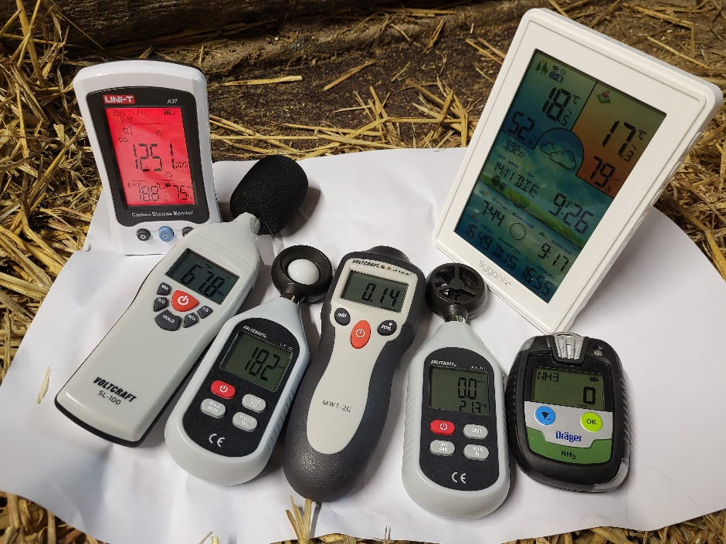
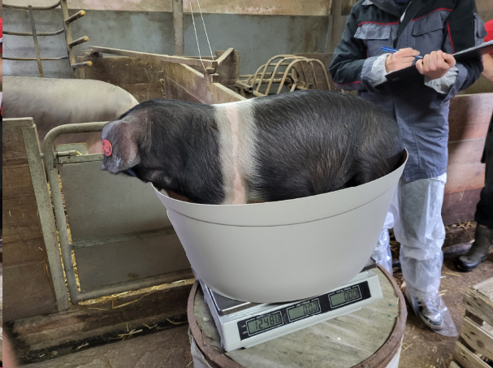
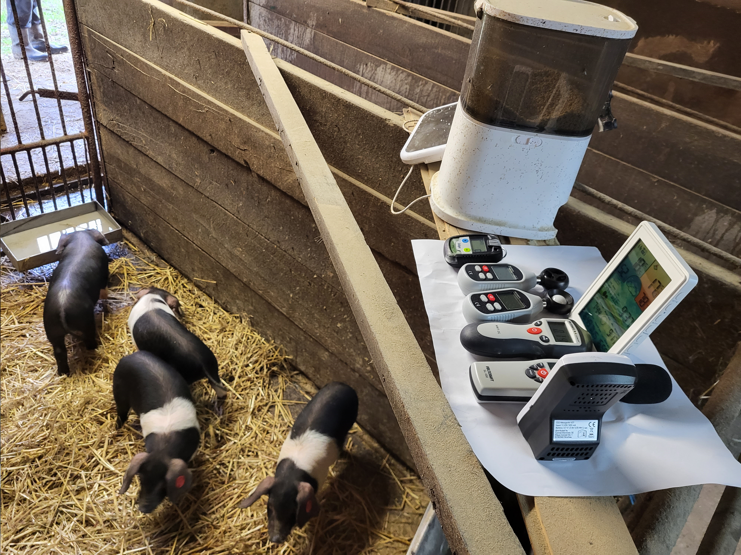
DOSEDANJI REZULTATI (1)
Izdelan je nabor štarterjev in predštarterjev ter shem krmljenja.
Izdelan je nabor cenovno dostopnih krmilnih avtomatov.
Spremembe pri vzreji pujskov:
  povečana rastnost sesnih pujskov,
  boljša pripravljenost pujskov na odstavitev,
  več odstavljenih pujskov na gnezdo,
  krajšanje laktacije, …
Spremembe pri reji plemenskih svinj:
  izrazitejše bukanje, uspešnejši pripust ali osemenitev,
  hitrejši vstop plemenske svinje v naslednji ciklus,
  večje število živorojenih in odstavljenih pujskov na svinjo na leto, …

Slide 8
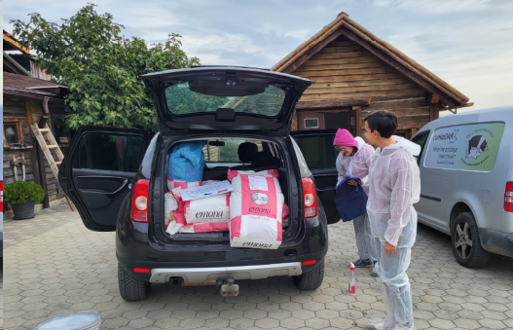
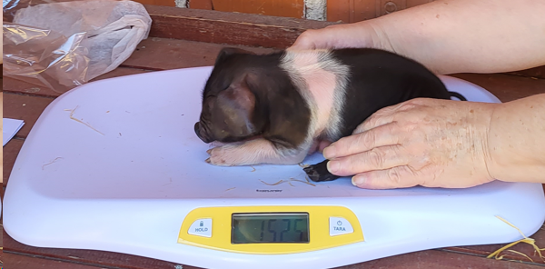
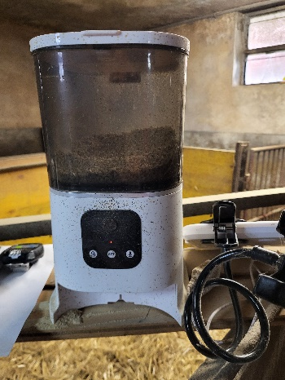
DOSEDANJI REZULTATI (2)
Vpeljava krmilnih avtomatov za krmljenje predštarterja in štarteja sesnim pujskom v prakso*:
  nastavitev avtomata: krmljenje do 10x dnevno,
  dodatno krmljenje na ukaz preko telefona,
  manjše količine krme naenkrat, krma vedno sveža, aromatična,
  vzpodbuda pujskov za konzumacijo,
  video nadzor nad uživanjem krme, obnašanjem pujskov in svinje, delno preprečevanje poleganja pujskov,
  olajšanje dela, povečanje natančnosti pri delu, …
  *Niso vsi avtomati enako funkcionalni in niso vsi primerni za vsako kmetijo.

Slide 9
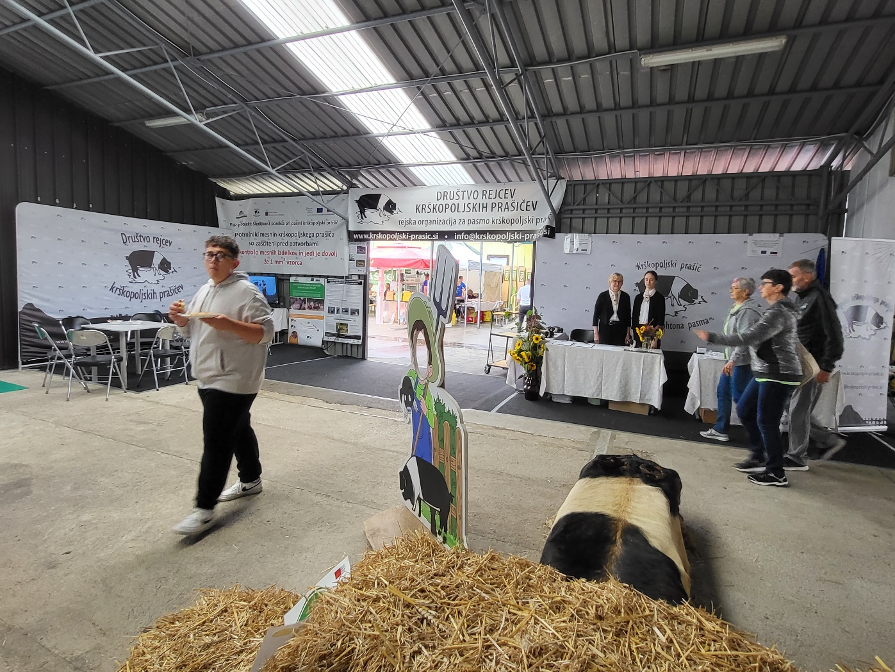
ZAKLJUČEK
Testiranje krmilnih avtomatov, predšarterjev in štarterjev izvajamo na partnerskih kmetijah, nato sledi testiranje na drugih zainteresiranih kmetijah.
Za potrebe testiranja je v postopku dobave dodatni krmilni avtomat.
Sledi tudi testiranje:
- rasti pitancev,
- vsebnosti omega 3 in 6 maščobnih kislin,
- okusnosti, sočnosti in aromatičnosti mesnin.

Slide 10
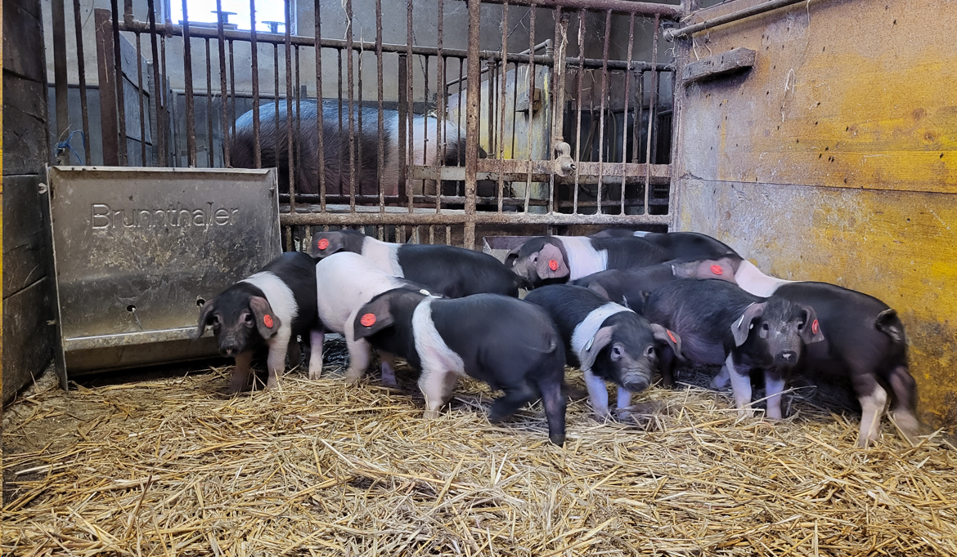

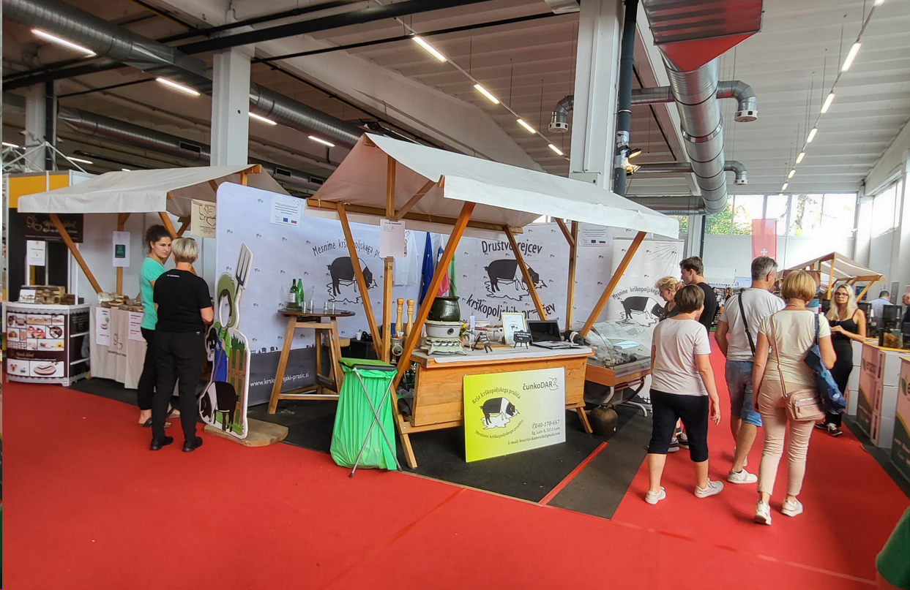
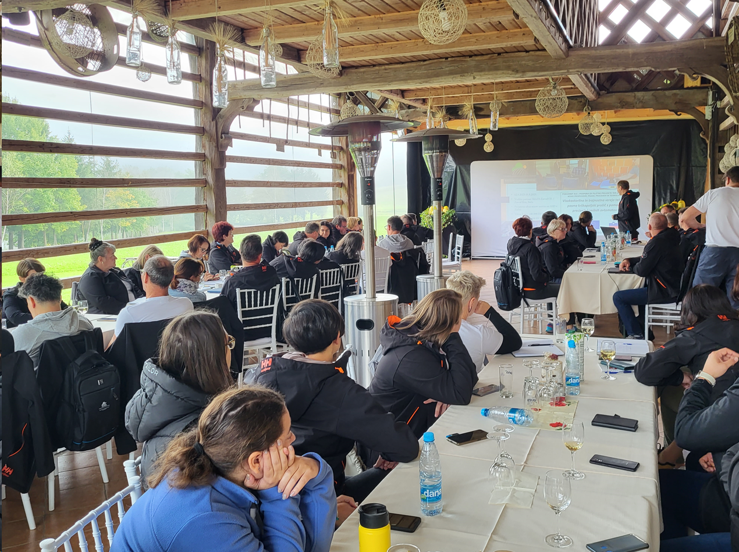
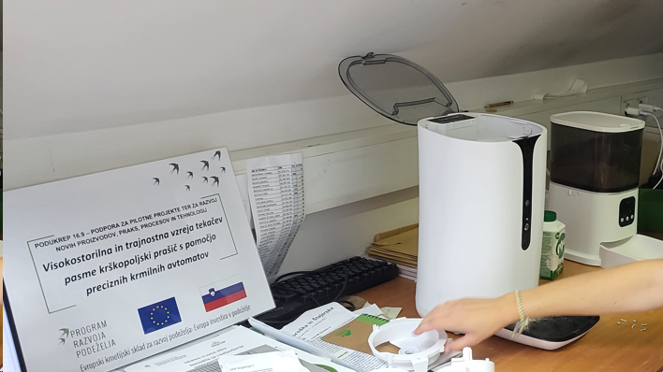
TRIKOTNIK ZNANJA
Vzreja sesnih pujskov …
Pogled kmeta: Vzreja sesnih pujskov naj poteka čim lažje, čim hitreje, in s čim večjim učinkom…
Pogled svetovalca: Vzreja sesnih pujskov naj omogoči večji potencial prireje, boljši izkoristek krme, boljšo ekonomiko reje
Pogled raziskovalca: Vzreja sesnih pujskov naj znižuje izpuste toplogrednih plinov, povečuje izkoristek krme, mesnatost ter kakovost mesa in mesnih izdelkov…

Slide 11
Kontaktni podatki vodilnega partnerja
Zahvala:
MKGP in ARSKTRP za odobritev projekta,
partnerjem za že izvedene aktivnosti,
rejcem za testiranje krmnih mešanic in krmilnih avtomatov.
Vodja projekta:
Neža Bric
neza@bric.si
031 454 544
https://www.bric.si/reference-zavoda-bric/

